Slide 1


L’Aide Médicale Urgente (AMU)
la théorie vs. la pratique
Retrouvez nos publications sur le sujet :
www.medecinsdumonde.be
MÉDECINS
DU MONDE

Slide 2
Quel accès aux soins de santé ?
Accès aux soins de santé
Sans titre de séjour
Demande de protection internationale
Titre de séjour/carte d’identité
CPAS/OCMW = Aide médicale urgente (AMU)
Fedasil = demande de réquisitoire
Assurance maladie-invalidité (mutuelle)
Arrivée avec Visa/garant
Assurance dans les pays d’origine ou prise en charge par le garant.
Prisonniers
SPF/POD Justice

Slide 3
Accès à l’Aide Médicale Urgente (AMU)
En Belgique, le droit à la santé pour les personnes en séjour irrégulier et certaines catégories de ressortissant·es européen·nes est garanti par la procédure « aide médicale urgente » (AMU).
Ce droit, couvre tous les soins de santé (aux tarifs INAMI), préventifs et curatifs, attestés par un·e médecin. Cette aide relève d’une compétence fédérale, coordonnée par le SPP Intégration Sociale, mais est administrée au niveau local par les CPAS.
La loi organique des CPAS mentionne 4 conditions d'accès à l'AMU :
1) Ne pas être en séjour régulier en Belgique
  Personnes en séjour irrégulier
  Certaines catégories de ressortissant.es européen.nes:
    Accès direct : installation en Belgique de manière durable (demandeur.ses d’emploi, étudiant.es, ou économiquement non-actif) Cfr. jurisprudence arrêt 95/2014 du 30 juin 2014, Cour Constitutionnelle
    Avec une preuve de séjour de 3 mois : « touristes » européen.nes
  Personnes ayant perdu temporairement l’accès à l’assurance maladie-invalidité
2) Séjourner sur le territoire du CPAS
3) Ne pas avoir les moyens financiers pour payer les soins médicaux
4) Avoir besoin de soins médicaux attestés par un médecin (AAMU)
Pour vérifier que l’ayant-droit répond aux conditions, une enquête sociale est réalisée par le CPAS.

Slide 4
Accès à l’Aide Médicale Urgente (AMU)
Exemples de personnes concernées
Personne sans-papier n’ayant jamais introduit une demande de titre de séjour
DPI débouté : plus de procédure en cours et ordre de quitter le territoire expiré ​
DPI en situation Dublin avec annexe 26quater expirée ​
Personne en régularisation 9bis (en attendre d’une décision de l’Office des Etrangers) – si aucune autre procédure en cours​
Personne en régularisation 9ter (en attente d’une décision de recevabilité du dossier) – si aucune autre procédure en cours ​
Etudiant étranger sans visa étudiant ​
Candidat au regroupement familial débouté ​
Mineurs étrangers non accompagnées et non enregistrés

Slide 5
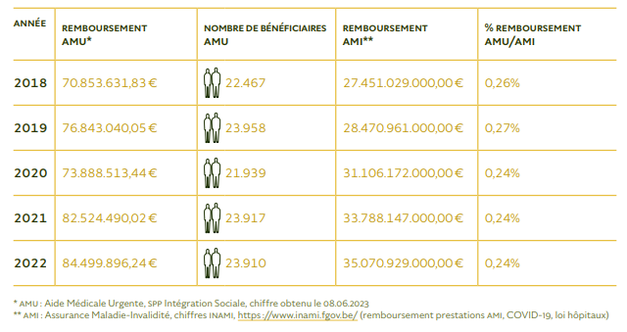
Accès à l’Aide Médicale Urgente (AMU)
Les remboursements de soins dans le cadre de l’AMU représentent en moyenne 0.25% du budget de l’assurance maladie (AMI), pour environ 1% de la population belge (112.000 personnes en séjour irrégulier sur 11.590.000 d’habitants en Belgique).
Càd, pour 1€ remboursé pour des soins AMU, 415€ sont remboursés pour des soins par l’assurance maladie (AMI)
sous-consommation de l’AMU
En 2022, 23.910 personnes ont fait appel à l’AMU sur environ 112.000 personnes en séjour irrégulier en plus d’un nombre inconnu pour les autres catégories d’ayants-droit
+/- 20% des ayants-droit
Notes:
Ce non-recours s’explique par divers facteurs (Schockaert et al., 2012 ; Médecins du Monde, 2012 ; Leduc et al., 2018) : certaines personnes ne se sentent pas à l’aise de se présenter au CPAS par crainte pour des repercussion sur leur situation de séjour, d’autres ne sont pas informées de leur éligibilité, et d’autres encore rencontrent des difficultés à naviguer à travers les étapes de la procédure de demande, jugées trop floues, longues et complexes.

Slide 6
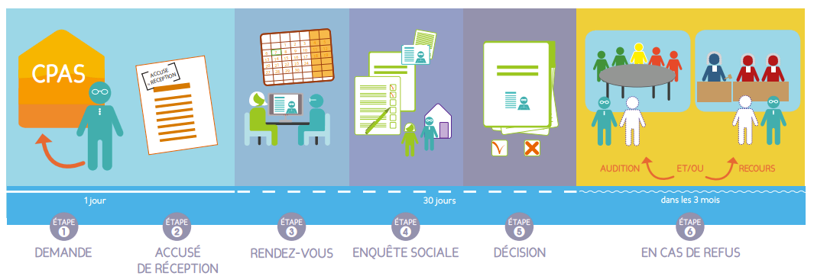
Ligne du temps d’une demande AMU au CPAS
Notes:
Les couts invisibilisés de l’AMU: le cout humain due aux obstacles dans l’accès aux soins, la lourde charge administrative pour les CPAS, les prestataires de soins et les ayants-droits à l’AMU mais aussi des soins octroyés resté en « dette » auprès du prestataire de soins (cf. Sarah Lorand, ancienne collègue de Anne-Cécile: presque 1 million € de soins qui n’ont pas été prise en charge par un CPAS)
- CPAS : la procédure AMU représente une bureaucratie lourde et coûteuse pour les CPAS + complexité/confusion sur la procédure => A Bruxelles il y a 19 CPAS, et 19 pratiques
- Prestataires de soins/services socio-médicaux/bénéficiaires : Difficultés de gestion en raison des disparités des pratiques dans les différents CPAS. Pour les personnes qui n’arrivent pas à obtenir une prise en charge par le CPAS, les prestataires de soins sont régulièrement amenés à effectuer des prestations de soins non remboursés et font face à une surconsommation des services d’urgence et de dépannage.
Dans une enquête mené par le Bureau d’étude des sans-papiers en 2018 avec 230 personnes en séjour irréguliers à Bruxelles et en Wallonie, fréquentant les “occupations de sans-papiers” et des associations nous pouvons constater qu’un tiers (76 personnes) “ne connaissent pas le dispositif, soit ont peur de faire des démarches officielles (se cachent, ont peur de transferts d’informations du CPAS au fédéral), soit se font aider par un membre de la famille, ont recours à Médecins du Monde, à une Maison médicale, … ou coincés parce que « la personne qui me loge ne veut pas que je m’inscrive au CPAS »”. Les autres personnes interrogées y révèlent également de nombreux problèmes administratifs dans l’accès à l’AMU. Référence: Bureau d’étude des Sans-Papiers (BESP) de la Coordination des Sans Papiers en Belgique, Enquête-BESP.pdf (sanspapiers.be), “Enquête sur la situation des sans-papiers. Recommandations pour les élections communales 2018.”

Slide 7
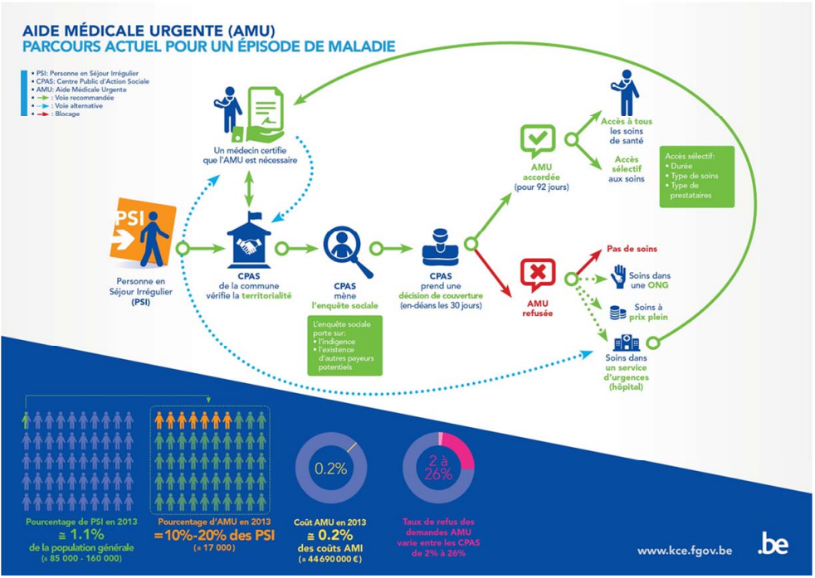
Accès à l’Aide Médicale Urgente (AMU)
Notes:
Chiffres sont datés (=> +/- 23.000 AMU accordés annuellement pour toute la Belgique vs. 112.000 personnes en séjour irrégulier)
Taux de refus: pas claire d’où viennent ces chiffres => pas fiable, car pas d’enregistrement systématique des demandes introduites ou des refus.
Tableau intéressant pour le parcours AMU théorique

Slide 8
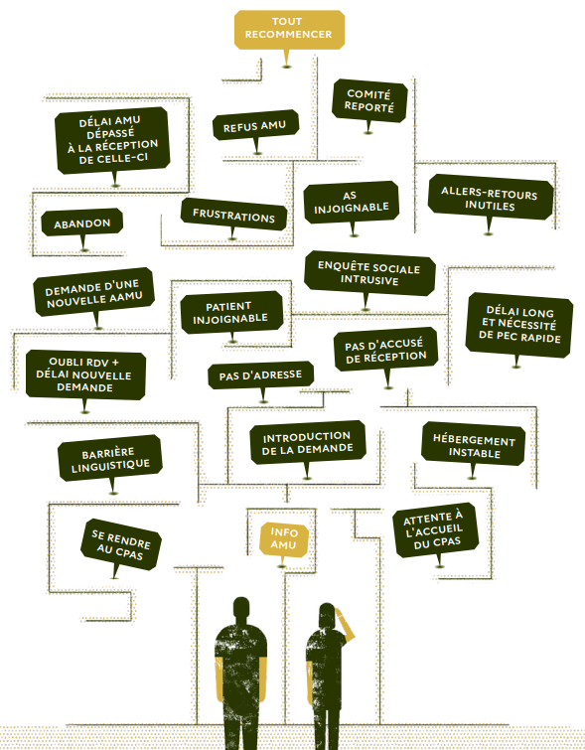
Les obstacles dans l’accès à l’AMU
«Un patient, connu dans notre centre depuis 2020, dispose d’une copie de pièce d’identité et se trouve actuellement sans logement. Avec le patient, notre service transmet au CPAS un certificat AMU (AAMU) rédigé par le médecin, un certificat de familiarité et la copie de la pièce d’identité. Le CPAS est également contacté à l’avance pour discuter du cas. Le patient reçoit un rendez-vous un mois plus tard et un message stipulant qu’il doit se rendre à l’ambassade pour demander un nouveau passeport. Après l’entretien et le dépassement du délai légal, le CPAS dit que le patient ne peut pas être aidé parce qu’il n’a pas d’adresse ni de document d’identité original. »
Témoignage d’une assistante sociale de MdM à Anvers (2022)
Notes:
La théorie vs. la pratique
=> de nombreuses situations ou le cadre légal n’est pas respecté ou que la personne n’a pas accès aux soins au moment du besoin
- délais de 30 jours pas respecté / pas d’octroie de l’accusé de reception au moment de l’introduction de la demande… (CASO: durée moyenne d’obtention d’un AMU est de 4 à 5 mois)
- des soins refusés:
conditions d’accès supplémentaire émises par certains CPAS (par exemple pouvoir fournir un document d’identité officielle)
l’impossibilité de fournir « suffisamment » de preuves de son « indigence »
le manque de respect pour le secret médical (des travailleurs du CPAS qui jugent sur la nécessité ou non de prendre en charge des soins préscrit par un médecin)
la méconnaissance de la couverture de l’AMU (soins préventifs et curatifs), la méconnaissance de la procédure => il est estimé que 50% des personnes en séjour irrégulier ne connaissent pas l’existence de l’AMU + de nombreux prestataires de soins et CPAS qui mal interprètent le cadre légal.

Slide 9

L’enquête sociale
Les éléments exigés par la législation :
Données d'identification et situation de séjour : nom, prénom, NISS, nationalité, état civil, commune/lieu d'inscription obligatoire (code 207 pour demandeur.ses d’asile), lieu de résidence effective en Belgique, composition du ménage
Ressources et motif du séjour : ressources demandeur/demandeuse, ressources partenaire avec lequel le/la demandeur/demandeuse cohabite, ressources ascendant.e.s/descendant.e.s au premier degré avec lesquels le/la demandeur/demandeuse cohabite, motif du séjour
Statut au moment des soins médicaux
Assurabilité
Cautionnement (garant)
Rapport social sur l'indigence du demandeur
Notes:
L’ENQUETE SOCIALE: obligation du CPAS et condition pour récupérer les sommes dépensées via le SPP IS
Les éléments exigés dans le cadre d’une enquête sociale : http://www.ejustice.just.fgov.be/cgi_loi/loi_a1.pl?sql=(text%20contains%20(%27%27))&language=fr&rech=1&tri=dd%20AS%20RANK&value=&table_name=loi&F=&cn=2010032509&caller=image_a1&fromtab=loi&la=F
Les conditions étudiées dans le cadre d’une enquête sociale pour une AMU: Document d’information sur l’aide médicale urgente | SPP Intégration Sociale (mi-is.be)
Validité de l’enquête sociale: en théorie 1fois/an vs. la pratique du terrain: 1jour/7jours/1mois/3mois/6mois => amélioration depuis le COVID avec des accords de principes allant jusqu’à 1 an
Responsabilité de l’AS du CPAS
Simplifier la procédure de l’enquête sociale permettra d’améliorer le recours au droit, de diminuer la charge administrative des parties prenantes mais aussi de mieux respecter le délai de 30jours (beaucoup de CPAS ne respecte pas le délai)
Preuves d’identité + résidence effective (=> problèmes d’interprétation de la territorialité)
2) RESSOURCES
Différentes pratiques pour définir les ressources insuffisantes: enquête des CPAS: > au RI // >150% du RI // lignes de conduites selon le dossier // analyse des dépenses du ménage => besoin d’un calcul harmonisé ?!
Comment la définition des ressources est analyser dans le cas qu’une personne est irrégulier = pas accès à un travail régulier… Travail irrégulier ne devrait pas etre prise en compte: mais avis divergeante d’un AS/CPAS/administrateur du SPP IS à l’autre.
Ressources d’un.e partenaire, ascendent.e/descendant.e du premier dégré avec laquel le demandeur/la demandeuse cohabite: selon certains, n’importe quel membre de la famille…
Avoir des ressources suffisantes peut seulement etre un motif de refuser de payer le ticket modérateur pour les soins ambulatoire
Motif du séjour: la jurisprudence nous montre qu’aucun motif est valable pour refuser l’AMU, aussi dans le cas qu’on suspecte du « tourisme médicale » (mais dans ce cas, il faut souvent encore introduire un recours)
4) ASSURABILITé
Assurance dans le pays d’origine ou assurance privé: c’est au CPAS à le verifier (via la CAAMI) et pas au demandeur/demandeuse
Souvent la raison pourquoi le CPAS demande si la personne a séjourné dans un autre pays avant de venir en Belgique
5) CAUTION
Pour certains pays hors UE avec l’obligation de visa: obligation d’avoir un GARANT (qui s’engage à prendre en charge des éventuels frais médicaux)
C’est au CPAS à le vérifier (auprès de l’Office des Etrangers: attention avec le secret professionnel partagé…)
Autres aides
Dans le cas d’une grossesse une impossibilité de retour pour raison médicale peut être invoqué (comme c’est le cas pour les personnes qui ont une procédure 9ter recevable à l’OE), avec une possibilité d’obtenir 4 mois du RI mais CPAS à besoin d’un jugement du Tribunal de travail pour obtenir un remboursement du SPP IS… 1 problème: dans ce cas l’OE va octroyer un OQT (pour celles qui ne l’avait pas encore reçu) ou prolonger le OQT - Plus ‘info? https://medimmigrant.be/fr/infos/situations-specifiques/femmes-enceintes-en-situation-de-sejour-precaire

Slide 10
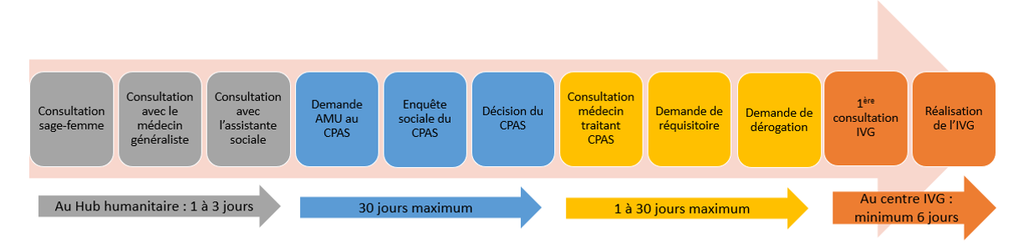
Accès à l’IVG et accès à l’AMU
« Les relations avec un CPAS sont plus compliquées. Une tentative de faire couvrir une IVG par la carte AMU a donné lieu à un refus pour cause de ‘’numéro de nomenclature non-pris en charge”. Le CPF ne disposant pas de contact privilégié avec ce CPAS n’a pas été en mesure de négocier. »
« Lorsqu’une demandeuse est sans papiers, le CPF demande d’office les 200€ (réductibles ou échelonné en fonction des capacités financières de la personne). Entreprendre une démarche de couverture par l’AMU est théoriquement possible, mais non tenté. »
Notes:
Un exemple qui démontre que la lenteur des procédures pour l’obtention d’une AMU est complètement inadaptée aux besoins d’une prise en charge rapide

Slide 11
Le travail de PLAIDOYER sur l’AMU
Objectifs ?
Améliorer l’accès à l’AMU par l’harmonisation et la simplification des procédures d’accès et de couverture de l’AMU
Qui ?
Interpellation des politiques et administrations publiques en agissant sur les 3 niveaux de pouvoir​​
Le niveau local : CPAS
Les 3 régions​ ​: Fédérations des CPAS & le Ministre chargé de la santé et de l’action sociale
Le fédéral : le cadre légal est défini par l'administration (SPP IS) et la Ministre chargée de l’Intégration Sociale ​​(Lalieux)
+ les partis politiques dans le cadre des élections locales, régionales et fédérale en 2024
Comment ?
Réunir et mobiliser les acteurs du social-santé et les ayants-droit à l’AMU
​Rédaction de différentes notes et documents: pour dresser les constats et formuler des recommandations porté par les soignants et ayants-droit à l’AMU
Rencontrer et interpeller les politiques et les administrations locales, régionales et fédérales
+ processus de concertation avec les parties prenantes en 2023 autour d’un mémorandum dans le cadre des élections 2024

Slide 12


Slide 13
Le travail de PLAIDOYER sur l’AMU
Les résultats
En 2022, la Fédération des CPAS bruxellois, avec les CPAS bruxellois, s’accordent sur :​
  Une « AAMU » harmonisée (cf. attestation à remplir par un médecin)​
  Un accord sur la territorialité pour les hébergé·es dans les centres d’urgence ​
En mars 2023, le comité d'experts pour le projet de loi IVG intègre nos recommandations dans son rapport au gouvernement​
En juillet 2023, le SPP IS promet de relancer le travail autour du logiciel "MediPrima"​ pour simplifier la facturation des soins
En 2024, le SPP IS s’engage à rédiger une nouvelle circulaire de clarification de l’AMU
Intégration de nos recommandations dans de nombreux mémorandums et programmes des partis politiques​
Prochaine étape : peser sur l’ accord gouvernemental

Slide 14
SOIGNE AUSSI
L’INJUSTICE
MÉDECINS DU MONDE
Amélie Deprez, Coordinatrice Régionale Bruxelles
amelie.deprez@medecinsdumonde.be
Sarah Melsens, Chargée de plaidoyer AMU
Sarah.melsens@medecinsdumonde.be
Retrouvez nos publications, notamment le mémorandum sur www.medecinsdumonde.be => publications

